Slide 1
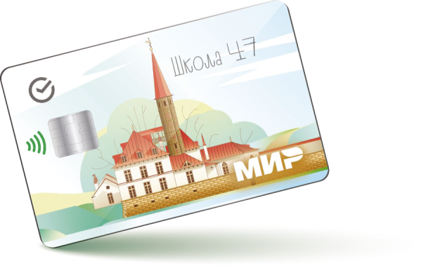

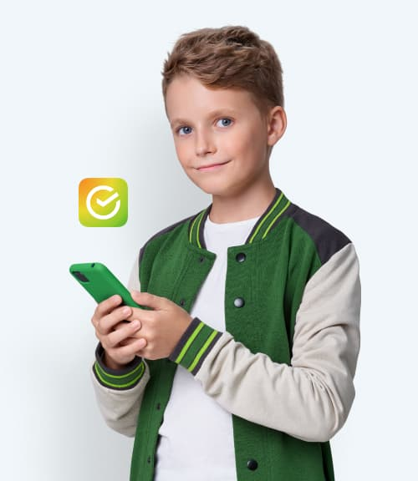
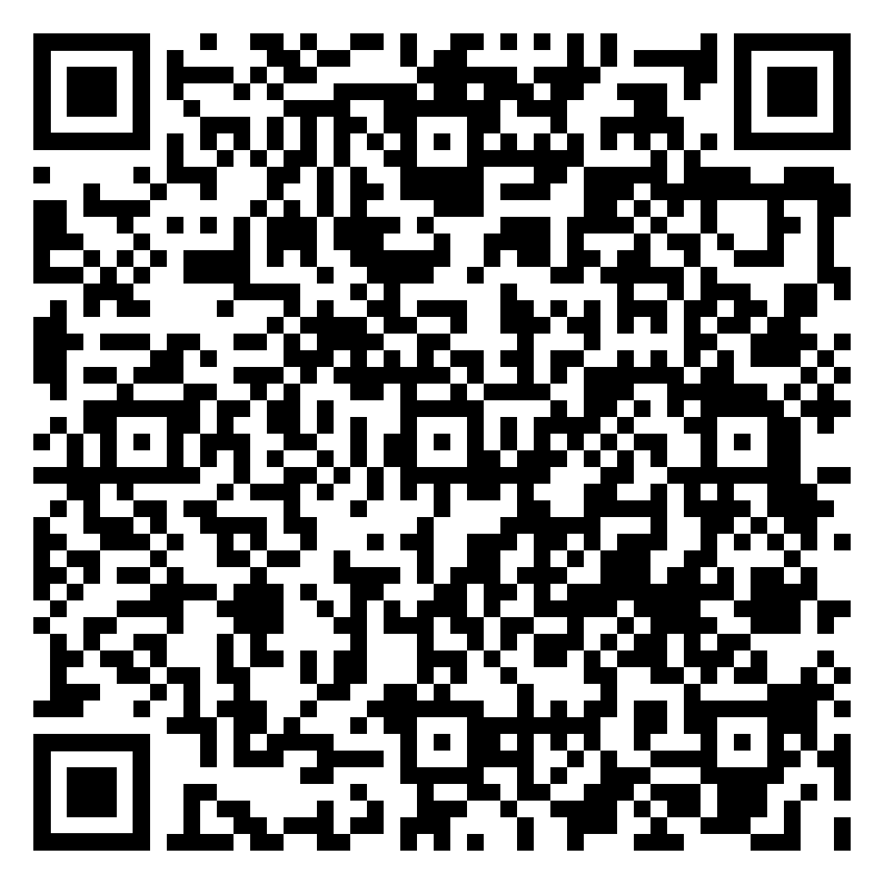

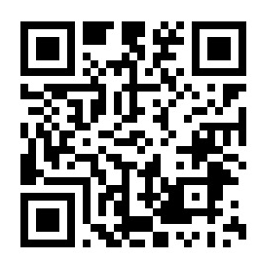
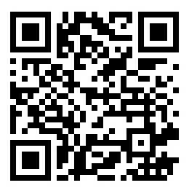
Детская СберКарта с школьными сервисами
Проход в школу
Оплата питания в школе
Банковская карта для любых покупок
Детям от 6 до 13 лет
Бесплатная
Выгодная
Безопасная
Обслуживание, выпуск,
уведомления о списаниях
и зачислениях — 0 ₽.
Копилка в приложении СберKids
и кэшбек бонусами СберСпасибо – 1% за все покупки, 1,5% за покупки в супермаркетах и до 10% у партнеров.
Родитель может настроить лимиты на покупки ребенка и отслеживать его траты в своем приложении СберБанк Онлайн.
Работает вместе
с приложением СберKids
Карта синхронизируется с приложением СберKids, в котором ребёнок сможет сам управлять деньгами. Например, контролировать расходы или копить на мечту.
Родительский контроль
Как установить
СберKids на телефон ребенка
Родитель в своем приложении СберБанк Онлайн сможет проверять историю операций и настраивать лимиты на покупки по карте ребенка.
Как оформить карту
1. Закажите карту
в приложении
СберБанк Онлайн
2. Заберите карту в офисе Сбера
3. Активируйте карту
в школе и пользуйтесь
Когда карта будет готова, вам придёт смс. Возьмите с собой оригинал свидетельства о рождении ребёнка и паспорт. Для подключения услуги смс-банк нужно будет назвать код, который придет на телефон ребенка в момент получения карты.
Ребенку необходимо обратиться
к сотруднику школы, ответственному за сервисы информационной системы, сдать небанковскую карту школьника
и привязать лицевой счет к своей банковской карте.
Отсканируйте QR-код или перейдите по ссылке и заполните заявку.
Если у вас нет карты Сбера, оформите её, после этого
закажите карту ребёнку.
Возьмите с собой в отделение оригиналы документов:
Свой паспорт (или иной документ, удостоверяющий личность)
Документ, удостоверяющий личность ребенка (Российское свидетельство
о рождении – для граждан РФ или иностранный паспорт – для иностранных граждан)
Документ, подтверждающий полномочия родителя (законного представителя):
свидетельство о рождении ребёнка – если обращается родитель ребёнка
договор о приёмной семье – если обращается приёмный родитель
иной документ, подтверждающий полномочия законного представителя –
для иностранных граждан.
Сервис прохода в школу и оплаты питания в школьной столовой реализуется при наличии технической возможности – уточните в администрации образовательного учреждения. Для подключения школьных сервисов школьник-владелец карты или законный представитель должны обратиться к классному руководителю или иному ответственному лицу в образовательном учреждении и сообщить о необходимости привязать банковскую карту к сервисам питания и прохода в школу.

Slide 2



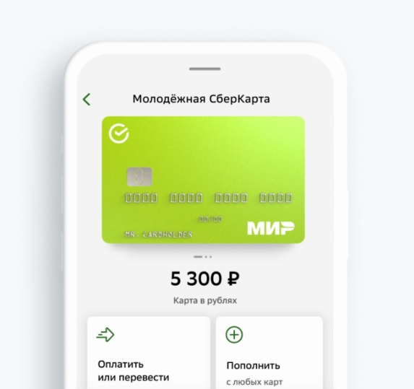
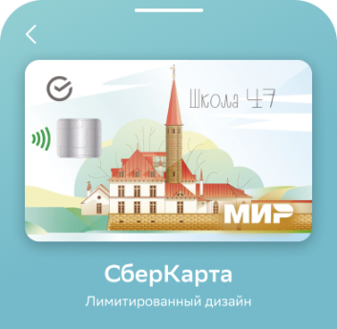
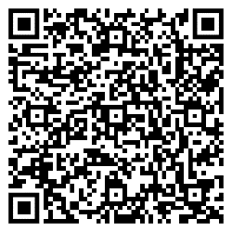
Детская СберКарта
с школьными сервисами
Проход в школу
Оплата питания в школе
Банковская карта для любых покупок
Детям от 14 лет
Бесплатная
Выгодная
Удобная
Обслуживание и выпуск карты — 0 ₽.
До 5% бонусами от «СберСпасибо» за покупки в одной категории
на выбор: образование,
транспорт, супермаркеты, кафе.
Не придётся носить с собой несколько карт. Карта школьника заменяет пропуск, также ей можно оплачивать питание и другие покупки.
Банк в телефоне
Все операции по карте можно совершать
в приложении СберБанк Онлайн.
Как установить
СберБанк Онлайн
Как оформить карту
Отсканируйте QR
и заполните заявку
2. Заберите карту в офисе Сбера
3. Активируйте карту в школе и пользуйтесь
Заполнение заявки на сайте банка - это займет 2 минуты, нужны только номер паспорта
и телефон.
Когда карта будет готова, ребенку придёт смс. Получить карту ребенок может самостоятельно, ему нужно иметь с собой паспорт.
Ребенку необходимо обратиться
к сотруднику школы, ответственному за сервисы информационной системы, сдать небанковскую карту школьника
и привязать лицевой счет к своей банковской карте.
Сервис прохода в школу и оплаты питания в школьной столовой реализуется при наличии технической возможности – уточните в администрации образовательного учреждения. Для подключения школьных сервисов школьник-владелец карты или законный представитель должны обратиться к классному руководителю или иному ответственному лицу в образовательном учреждении и сообщить о необходимости привязать банковскую карту к сервисам питания и прохода в школу.

